Slide 1

Proces administrace žádostí
Martina Muchová
Samostatný odbor AOPK ČR
14.3.2024
Agentura ochrany přírody a krajiny ČR | www.nature.cz

Slide 2

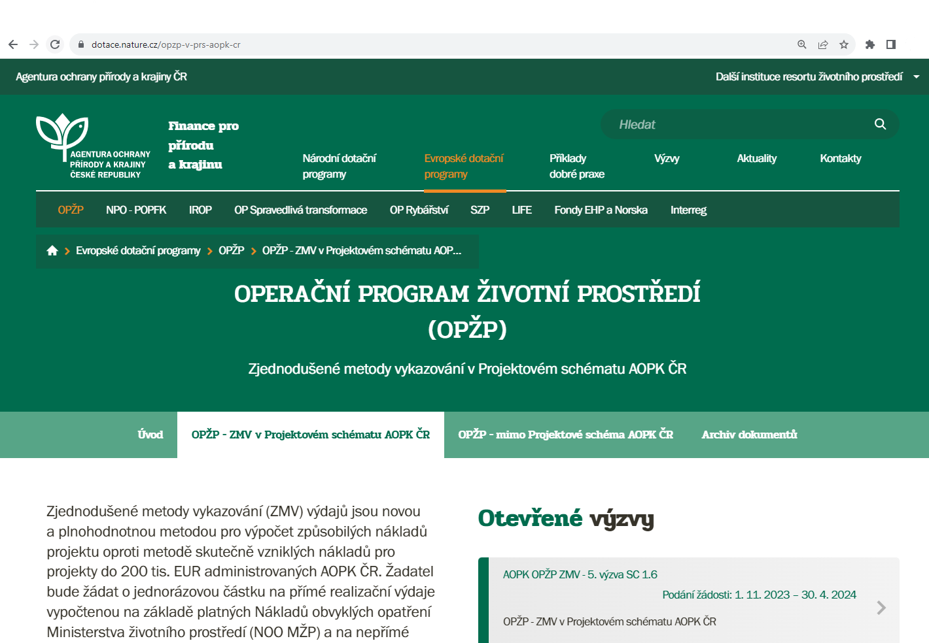
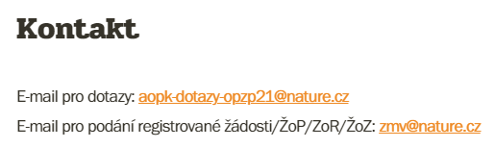
INFORMACE O VÝZVÁCH AOPK ČR
veškeré nezbytné informace k podání žádosti o dotaci naleznete na stránkách
https://dotace.nature.cz/opzp-v-prs-aopk-cr
Proces administrace žádostí | 14.3.2024
AOPK ČR | www.nature.cz

Slide 3
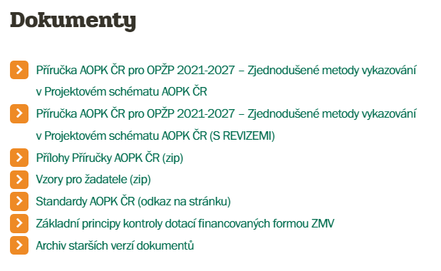
KDE NAJÍT PODKLADY K ŽÁDOSTI?
všechny nezbytné podmínky pro podání žádosti o dotaci naleznete v Příručce AOPK ČR a v přílohách Příručky na našem dotačním webu v sekci Dokumenty
https://dotace.nature.cz/opzp-v-prs-aopk-cr
Proces administrace žádostí | 14.3.2024
AOPK ČR | www.nature.cz

Slide 4
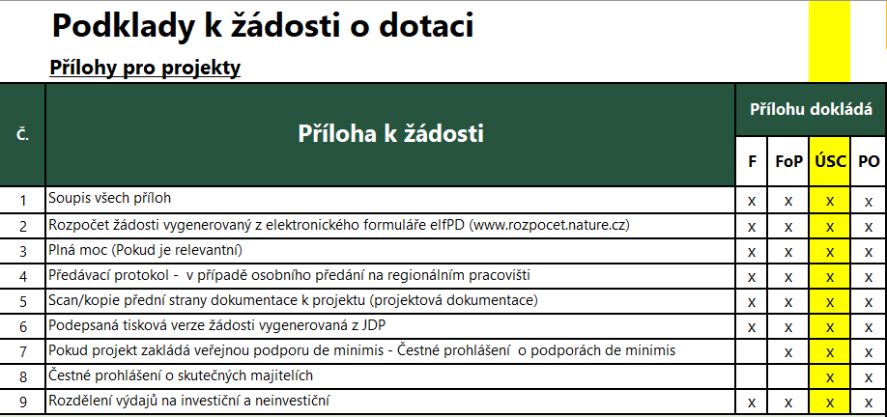
PODKLADY K ŽÁDOSTI O DOTACI
Příloha Příručky č. 3 a 4 - Podklady k žádosti
- Je-li žadatelem orgán ochrany přírody a jedná se o opatření ke zlepšování přírodního
prostředí podle § 68 zákona č. 114/1992 Sb. o ochraně přírody a krajiny, má se
majetkoprávní vztah za vyřešený, souhlas vlastníků s realizací projektu není vyžadován.
Proces administrace žádostí | 14.3.2024
AOPK ČR | www.nature.cz

Slide 5
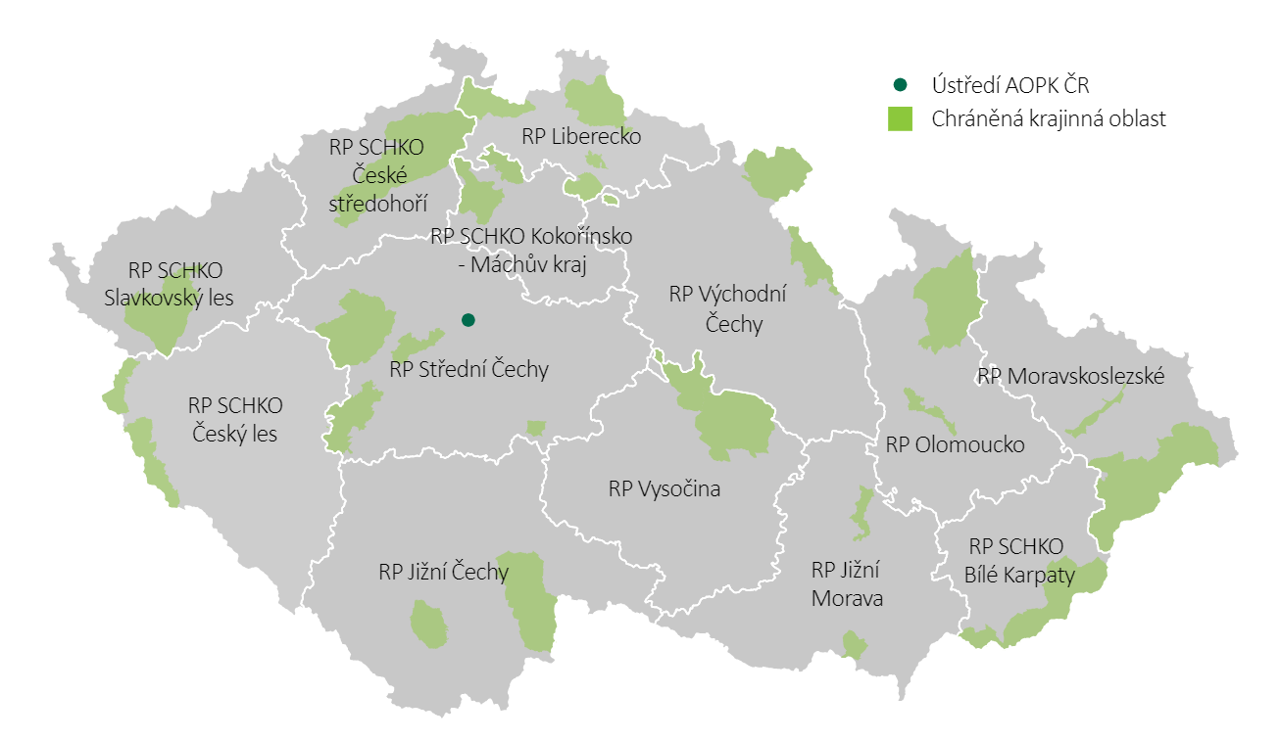
REGIONÁLNÍ PRACOVIŠTĚ AOPK ČR
žadatelům doporučujeme konzultovat projekt na příslušeném regionálním pracovišti
https://www.nature.cz/regionalni-pracoviste/
Proces administrace žádostí | 14.3.2024
AOPK ČR | www.nature.cz

Slide 6
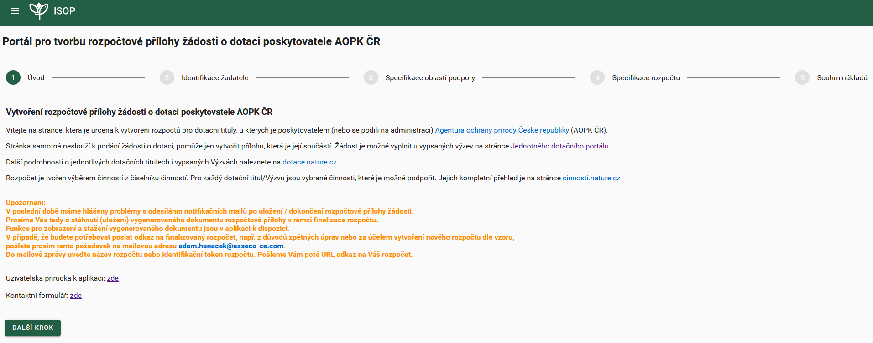
ROZPOČET
na webu rozpocet.nature.cz vytvoří žadatel rozpočtovou přílohu dle Nákladů obvyklých opatření Ministerstva životního prostředí (NOO)
Rozpočet - https://rozpocet.nature.cz/#public/pg_novaZadost
NOO - https://www.mzp.cz/cz/naklady_obvyklych_opatreni_2024
Proces administrace žádostí | 14.3.2024
AOPK ČR | www.nature.cz

Slide 7
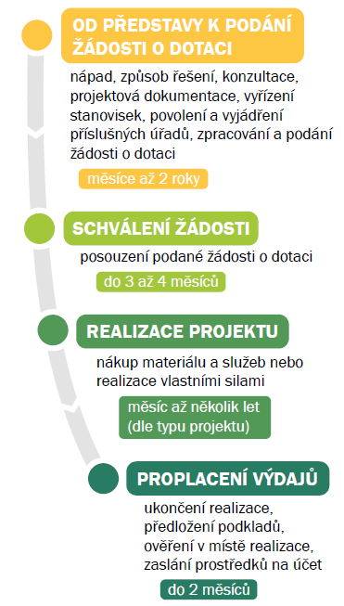
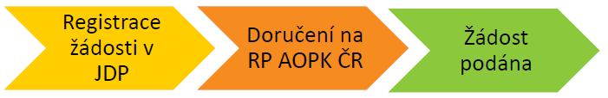
JAK PODAT ŽÁDOST
Registrace a podání žádosti o dotaci
žádost žadatel zaregistruje v Jednotném dotačním portálu (JDP) (https://isprofin.mfcr.cz/rispf)
podepsanou žádost podá doručením na regionální pracoviště do 5 pracovních dnů
velikost všech příloh je 10 MB. Soubory, které se do JDP nevejdou je potřeba zaslat na RP jinou cestou – datová schránka, osobně
Proces administrace žádostí | 14.3.2024
AOPK ČR | www.nature.cz

Slide 8
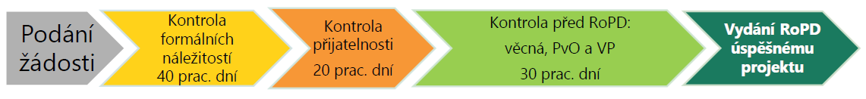
HODNOCENÍ PROJEKTŮ
Fáze hodnocení projektů
žádosti jsou hodnoceny v měsíčních intervalech dle data podání žádosti
vydání Rozhodnutí o poskytnutí dotace - do 4 až 5 měsíců
Proces administrace žádostí | 14.3.2024
AOPK ČR | www.nature.cz

Slide 9
REALIZACE PROJEKTU
projekt je realizován podle schválené projektové dokumentace a dalších příloh žádosti o dotaci, nastavených hodnot indikátorů, harmonogramu a dle dalších podmínek stanovených v RoPD
Proces administrace žádostí | 14.3.2024
AOPK ČR | www.nature.cz

Slide 10
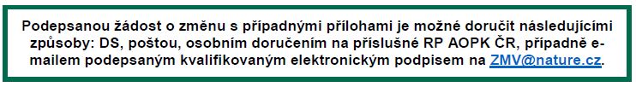
ŽÁDOST O ZMĚNU = ŽoZ
v případě JAKÉKOLIV změny v projektu je důležité podat ŽoZ
pokud změnu příjemce oznámí až po jejím provedení nebo vůbec, jedná se o porušení rozpočtové kázně
následně je vydáno Rozhodnutí o změně rozhodnutí poskytnutí dotace
Proces administrace žádostí | 14.3.2024
AOPK ČR | www.nature.cz

Slide 11
POSTUP PO DOKONČENÍ REALIZACE PROJEKTU
žadatel zpracuje Žádost o platbu (ŽoP) a Zprávu o realizaci (ZoR) (vzory jsou dostupné na webu dotačního programu) + přílohy zašle na RP AOPK ČR do 10/30 pracovních dnů od datumu nejzazšího ukončení fyzické realizace projektu/podaktivity daného RoPD
projektový manažer v terénu kontroluje splnění cílů projektu Záznam o ověření výstupů projektu
obvykle do 2 měsíců po přijetí těchto dokumentů jsou proplaceny prostředky na účet příjemce
Příloha č. 8 – Metodika ověření výstupů projektu je závazná pro ŽoP a ZoR
Proces administrace žádostí | 14.3.2024
AOPK ČR | www.nature.cz

Slide 12
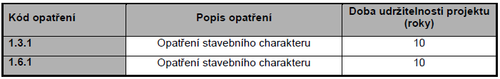
UDRŽITELNOST PROJEKTU
stanovena na 5 let pro všechny typy opatření
  výjimky:
začíná dnem ukončení realizace projektu/podaktivity, tj. odesláním poslední platby ze strany AOPK ČR týkající se projektu/podaktivity na účet příjemce
u kombinovaných projektů bude mít každá podaktivita specifikovanou dobu udržitelnosti individuálně
udržitelnost projektu spočívá v zachování cíle účelu dotace
příjemce každý rok od ukončení realizace projektu zpracovává a předkládá Zprávu o udržitelnosti (ZoU)
ZoU jsou podávány ve výročí data podání Žádosti o platbu (ŽoP)
Proces administrace žádostí | 14.3.2024
AOPK ČR | www.nature.cz

Slide 13
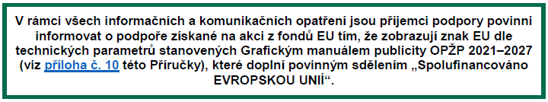
PUBLICITA
příjemce podpory umístí plakát s informacemi o projektu v min. velikosti A3 na místě snadno viditelném pro veřejnost (do 1 měsíce od zahájení realizace projektu, po celou dobu průběhu realizace projektu)
generátor plakátu pro povinnou publicitu https://publicita.nature.cz/
o splnění povinné publicity informuje žadatel prostřednictvím Zprávy o realizaci (ZoR)
publicita projektu musí být zveřejněna i na webových stránkách příjemce a sociálních sítích
Proces administrace žádostí | 14.3.2024
AOPK ČR | www.nature.cz

Slide 14

V PŘÍPADĚ DOTAZŮ SE NA NÁS NEVÁHEJTE OBRÁTIT
E-mail: aopk-dotazy-opzp21@nature.cz
Proces administrace žádostí | 14.3.2024
AOPK ČR | www.nature.cz

